Slide 1


Základní škola Libina, příspěvková organizace, Libina 548,788 05,IČ: 708 708 61
Název projektu: Škola hrou
Tento projekt je spolufinancován Evropským sociálním fondem republiky
Vzdělávací oblast Matematika a její aplikace
AUTOR: Ing. Roman Hanák
NÁZEV: VY_32_INOVACE_07_13_M8_Hanak
TÉMA: Mocniny s přirozeným mocnitelem
OBSAH: Umocňování mocnin
ČÍSLO PROJEKTU: CZ.1.07/1.4.00/21.2364

Slide 2
ANOTACE
Hodina ukazuje základní operace s mocninami. Na začátku jsou řešené příklady a v další části jsou příklady na samostatné procvičení. Inovativnost je v tom, že se zde vyskytuje řada moderních interaktivních prvků. Máme zde názorné grafické animace, obrázky, komentáře k řešení a hypertextové odkazy. Žáci lépe pochopí probíranou látku a hodina je pro ně zajímavější.
Každý řešený příklad je pomocí animací rozdělen na dílčí kroky, takže vyučující se nezdržuje psaním na tabuli, ale pomocí ovladače postupně odkrývá řešení příkladu a má tak možnost žáky nechat samostatně tvořit a věnovat se těm žákům, kteří potřebují individuální pomoc.
Na konci hodiny je stránka, kde jsou odkazy na internetové stránky, které prověří matematické dovednosti formou her nebo různých testů. Vyučující má možnost vybrat si z uvedených odkazů stránku, na které otestuje vědomosti žáků. Hodina je tvořena tak, aby mohla být odučena v multimediální učebně nebo v počítačové učebně, které mají připojení k internetu.

Slide 3

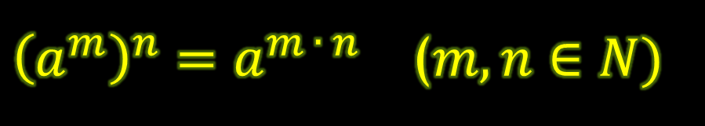
Zapamatujte si !!!
Mocninu umocníme tak, že základ mocniny umocníme součinem mocnitelů.
${\left(a^{m}\right)}^{n}=a^{m ∙ n}$ ($m,n∈N)$

Slide 4
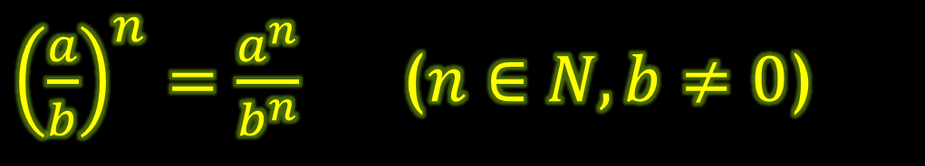
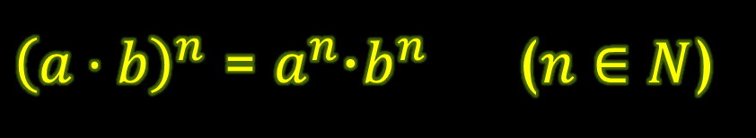
1. Součin umocníme tak, že umocníme každého
činitele a vzniklé mocniny vynásobíme.
${\left(a·b\right)}^{n}$ = $a^{n}$·$b^{n}$ ($n∈N$)
2. Zlomek umocníme tak, že umocníme čitatele
i jmenovatele daného zlomku.
${\left(\frac{a}{b}\right)}^{n}=\frac{a^{n}}{b^{n}}$ ($n∈N,b≠0$)

Slide 5

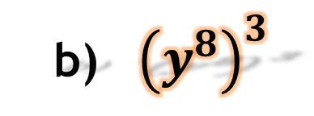
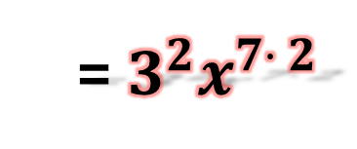
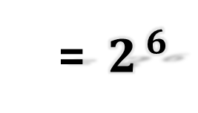
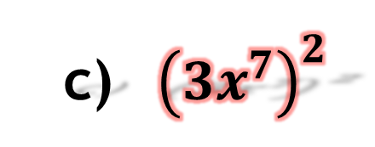
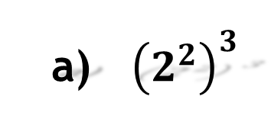
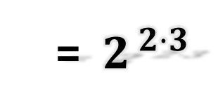
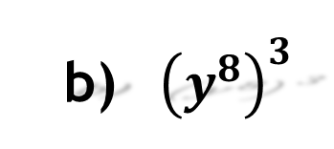
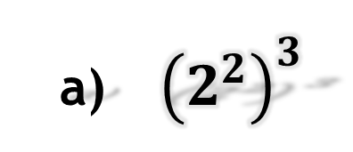
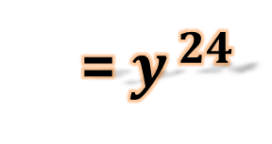
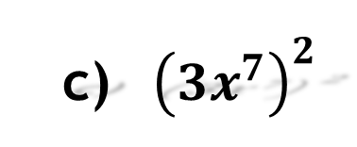
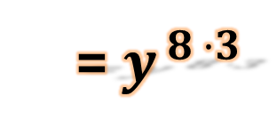
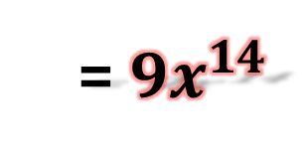
1) Umocněte
a)${ \left(2^{2}\right)}^{3}$
b) ${ \left(y^{8}\right)}^{3}$
c) ${ \left({3x}^{7}\right)}^{2}$
Řešení:
a)${ \left(2^{2}\right)}^{3}$
=${ 2}^{ 2·3}$
=${ 2}^{ 6}$
= 64
b) ${ \left(y^{8}\right)}^{3}$
=${ y}^{ 8 ·3}$
=${ y}^{ 24}$
c) ${ \left({3x}^{7}\right)}^{2}$
=${ 3^{2}x}^{7· 2}$
=${ 9x}^{14}$

Slide 6
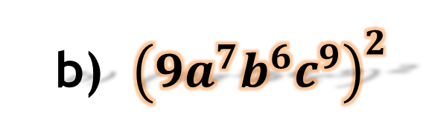
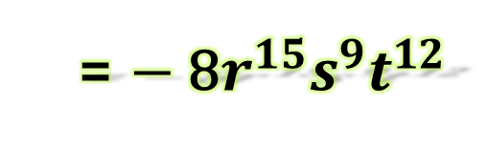
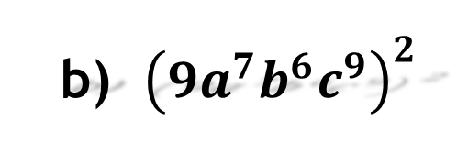
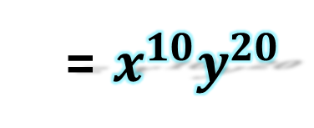
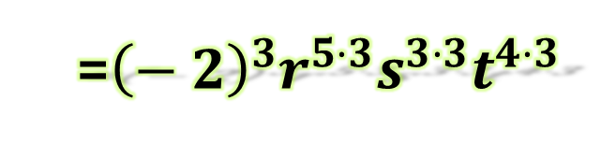
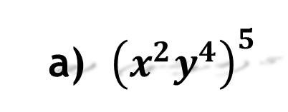
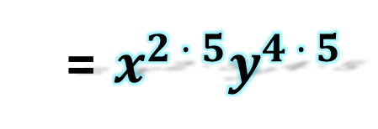
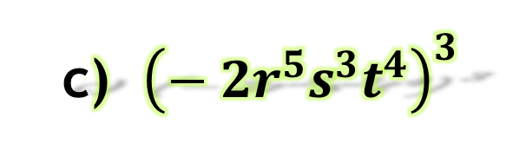
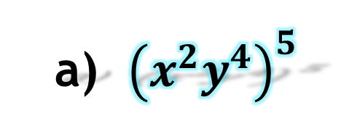
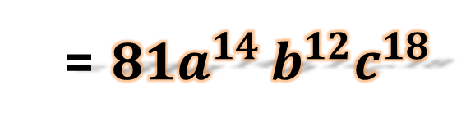
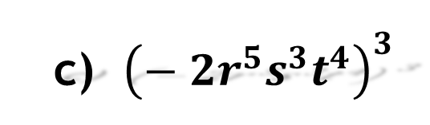
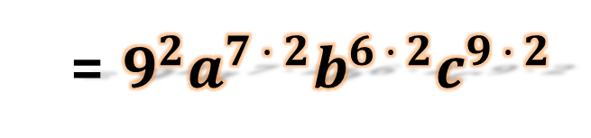
2) Umocněte
a) ${\left(x^{2}y^{4}\right)}^{5}$
b) ${\left({9a}^{7}b^{6}c^{9}\right)}^{2}$
c) ${\left({− 2r}^{5}s^{3}t^{4}\right)}^{3}$
Řešení:
a) ${\left(x^{2}y^{4}\right)}^{5}$
= $x^{2 · 5}y^{4 · 5}$
= $x^{10}y^{20}$
b) ${\left({9a}^{7}b^{6}c^{9}\right)}^{2}$
= $81a^{14 }b^{12}c^{18}$
= $9^{2}a^{7 · 2}b^{6 · 2}c^{9 · 2}$
c) ${\left({− 2r}^{5}s^{3}t^{4}\right)}^{3}$
=${\left(− 2\right)}^{3}r^{5·3}s^{3·3}t^{4·3}$
= $−$8$r^{15}s^{9}t^{12}$

Slide 7
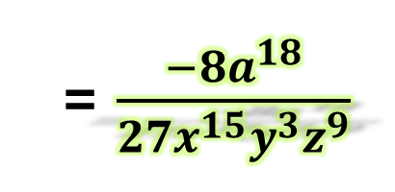
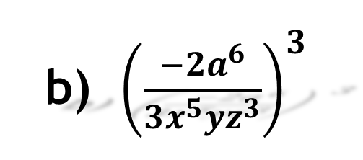
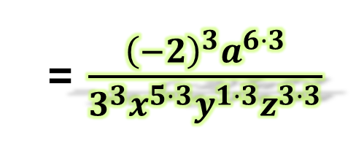
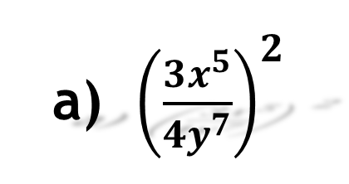
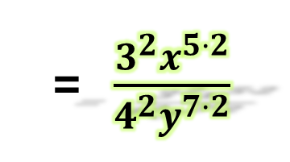
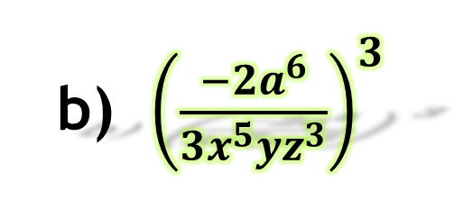
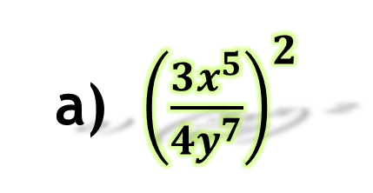
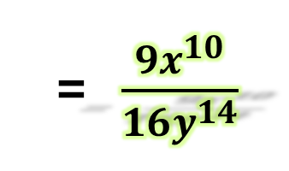
2) Umocněte
a) ${\left(\frac{3x^{5}}{4y^{7}}\right)}^{2}$
b) ${\left(\frac{−2a^{6}}{3x^{5}yz^{3}}\right)}^{3}$
Řešení:
a) ${\left(\frac{3x^{5}}{4y^{7}}\right)}^{2}$
= $\frac{3^{2}x^{5·2}}{4^{2}y^{7·2}}$
= $\frac{9x^{10}}{16y^{14}}$
b) ${\left(\frac{−2a^{6}}{3x^{5}yz^{3}}\right)}^{3}$
= $\frac{{\left(−2\right)}^{3}a^{6·3}}{3^{3}x^{5·3}y^{1·3}z^{3·3}}$
= $\frac{−8a^{18}}{27x^{15}y^{3}z^{9}}$

Slide 8
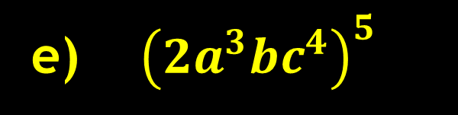

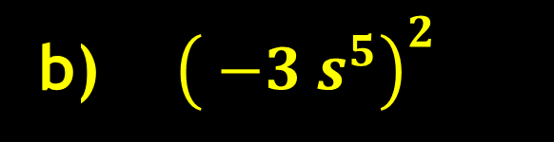

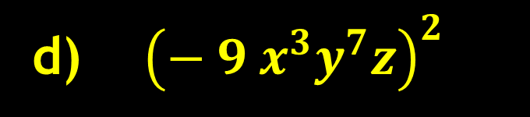
Úlohy k samostatnému procvičení:
1. Umocněte
a)${ \left(3·4\right)}^{2}$
b) ${ \left( −3{ s}^{5}\right)}^{2}$
c) ${ \left(4xy^{10}\right)}^{3}$
d) ${ \left(− 9 x^{3}y^{7}z\right)}^{2}$
e) ${ \left(2a^{3}bc^{4}\right)}^{5}$

Slide 9
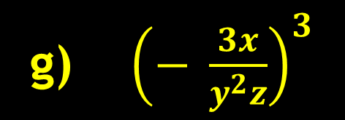
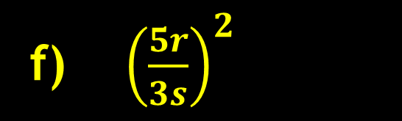

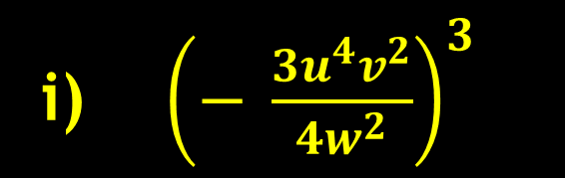

Úlohy k samostatnému procvičení:
f) ${ \left(\frac{5r}{3s}\right)}^{2}$
g) ${ \left(− \frac{3x}{y^{2}z}\right)}^{3}$
h) ${ \left(\frac{5a^{2}b}{xy^{4}}\right)}^{2}$
i) ${ \left(− \frac{3u^{4}v^{2}}{4w^{2}}\right)}^{3}$
j) ${ \left(\frac{7}{3y}\right)}^{n}$

Slide 10




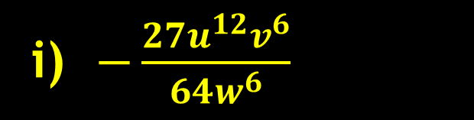

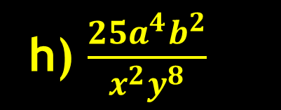
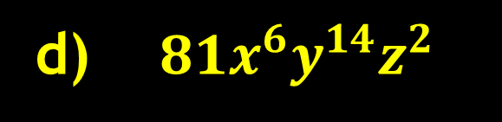
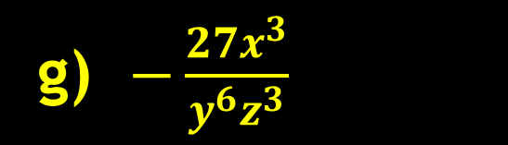
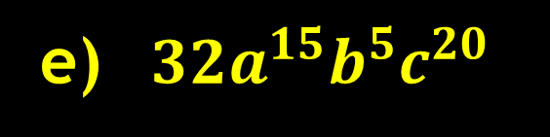
Výsledky::
f) $\frac{25r^{2}}{9s^{2}}$
a) 144
g) $−\frac{27x^{3}}{y^{6}z^{3}}$
b) 9$s^{10}$
h) $\frac{25a^{4}b^{2}}{x^{2}y^{8}}$
c) $64x^{3}y^{30}$
d) $81x^{6}y^{14}z^{2}$
i) $−\frac{27u^{12}v^{6}}{64w^{6}}$
j) $\frac{7^{n}}{3^{n}y^{n}}$
e) $32a^{15}b^{5}c^{20}$

Slide 11
Hypertextové odkazy
Matematické hry
Moje škola – matematika A
Moje škola – matematika B
ZŠ Dobřichovice – pracovní listy
Matematika pro každého
Matematika pro základní školy
Fyzikální, matematické a chemické tabulky

Slide 12
Použité zdroje:
MOLNÁR, Josef; EMANOVSKÝ, Petr; LEPÍK, Libor a kol. Matematika 8. Olomouc: Prodos, 2000, ISBN 80-7230-062-8.
MULLEROVÁ, Jana; BĚLOUN, František; BRANT, Jiří a kol. Matematika pro 8. ročník. Praha: Kvarta, 1999, ISBN 80-85570-93-9.
DYTRYCH, Martin; DOBIASOVÁ, Irena; LIVŇANSKÁ, Libuše. Sbírka úloh z matematiky –početní úlohy. Pohořelice: Fortuna, 2001, ISBN 80-7168-766-9.
Galerie klipart MS Office 2010
Vlastní tvorba

